Slide 1
Радіонавігація та геоінформаційні системи
Модуль 1. Основи геоінформаційних систем
Тема 1. Принципи побудови геоінформаційних систем
Лекція 3. Організація даних геоінформаційних систем
Питання заняття
Бази даних геоінформаційних систем.
Об'єкти в геоінформаційних системах.

Slide 2
Навчальна література
Посібник з навчання роботі з кадастрово-реєстраційною системою./ В. Д. Шипулін, компанія ІЛС Україна.– Київ: ЕСОММ, 2011, 440с.
ArcGIS. ArcMap. Руководство пользователя. ESRI 2000-2004. Russian Translation by DATA+, Ltd.

Slide 3
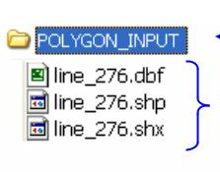
1. Бази даних в геоінформаційних систем
Моделі даних ГІС
Реальний світ
Растрові
моделі об’єктів
Триангуляційні моделі об’єктів
Векторні
моделі об’єктів
Сутності реального світу
представлені як об’єкти з властивостями,
поведінкою і
відношеннями.
Об’єктно-орієнтовані
моделі даних
Геореляційні моделі даних
Шейп-файл
Покриття
База геоданих
Об'єктно-орієнтована модель дозволяє визначити зв’язки між об’єктами, а також правила для підтримки цілісності даних, що передаються між об’єктами.

Slide 4
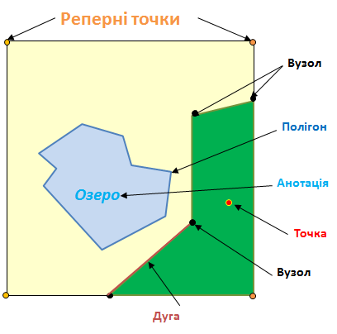
1. Бази даних в геоінформаційних систем
У геореляційній моделі даних, дані зберігаються як набори таблиць (відношень), які логічно асоційовані один з одним за допомогою загальних атрибутів. Окремі записи зберігаються як рядки таблиць. Атрибути зберігаються у вигляді колонок. Кожна колонка може містити атрибутивні дані тільки одного типу: дату, текстовий рядок, числові дані тощо. Таблиці зазвичай стандартизуються для мінімізації дублювання.
Шейпфайл (shape file) – це цифровий векторний формат ArcGIS для зберігання просторової і зв’язаної семантичної або атрибутивної інформації про географічні об’єкти. Цей формат не може зберігати правила співвідношень між об’єктами (топології ).
Формат Шейпфайл містить набір файлів з однаковою назвою, але з різним розширенням. Ці файли поділяються на обов’язкові й додаткові. Обов’язковими файлами є три файли з розширенням .shp, .shx, .dbf,
Покриття (Coverage) – це геореляційна модель, яка має векторний топологічний формат даних.
Покриття містить просторові й атрибутивні дані географічних об’єктів. Покриття використовує набір класів просторових об’єктів для представлення географічних об’єктів. Кожен клас просторових об'єктів зберігає набір точок, ліній (дуг), полігонів або анотацій (тексту). Покриття мають топологією, яка визначає відносини між об'єктами

Slide 5
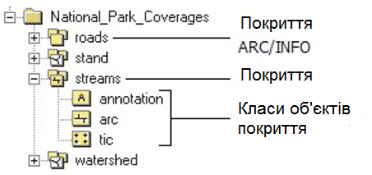
1. Бази даних в ГІС
Покриття містить просторові й атрибутивні дані географічних об’єктів.
Зберігання покриття у вигляді
директорії
Класи покриття

Slide 6
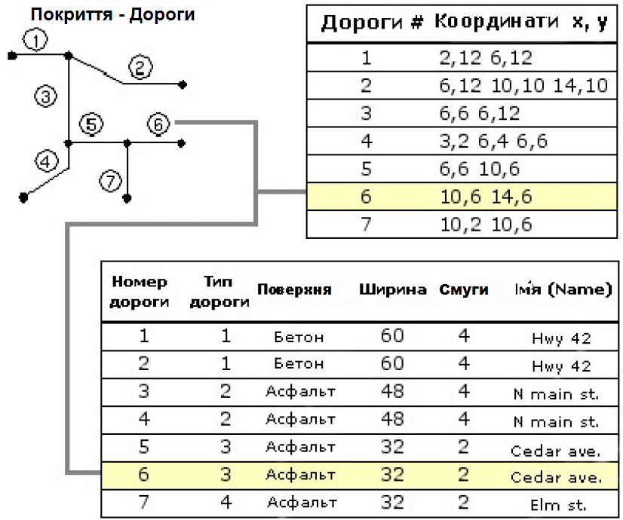
1. Бази даних в ГІС
Атрибути просторових об'єктів зберігаються в файлі .adf покриття.
Інші атрибути можуть зберігатися в таблицях INFO або таблицях RDBMS, а потім зв'язуватися з об'єктами за допомогою шару або класу відносин.
Порядковий номер пов'язує координати об'єкта з атрибутами, підтримуючи між ними відношення "один до одного".

Slide 7
1. Бази даних в ГІС
Під об’єктом розуміється деяка сутність (реальна або абстрактна), що має стан, поведінку й індивідуальність.
Стан об’єкта характеризується переліком усіх його можливих властивостей – структурою і значеннями кожної з цих властивостей
Поведінка об’єкта (або його функціональність) характеризує те, як об’єкт взаємодіє з іншими об’єктами або піддається дії інших об’єктів, проявляючи свою індивідуальність
Індивідуальність об’єкта характеризують такі властивості об’єкта, які відрізняють його від усіх інших об’єктів

Slide 8
1. Бази даних в ГІС
Таблиці (Table)- набір рядків,що містять однакові поля. Просторові об'єкти подаються таблицями з полем геометрії (shape).
Клас просторових об'єктів (Feature class)- таблиця з полем, що містить геометрію (точка, лінія, полігон) для географічного об'єкта. Кожний рядок є об'єктом.
Набір растрових даних (Raster dataset)- містить растри, що подають безперервні географічні явища.

Slide 9
1 Бази даних в ГІС
Клас - це множина об’єктів, що має загальну структуру і загальну поведінку
Будь-який конкретний об’єкт є екземпляром класу.
Об’єкти, не зв’язані спільністю структури і поведінки, не можна об’єднати в клас,
Користувач може
задавати поведінку окремих об’єктів,
визначати взаємовідношення класів об’єктів,
створювати правила,
застосовувати топологічні моделі високого рівня без програмування

Slide 10
1. Бази даних в ГІС
Різні види географічних і негеографічних сутностей можуть бути зв’язані між собою відношеннями.
Між класами є такі типи відношень:
відношення «узагальнення/спеціалізація» (загальне і приватне) відображає міру спільності;
відношення «ціле/частина» відображає агрегацію об’єктів;
відношення «асоціація» відображає смисловий зв’язок між класами, які не зв’язані жодними іншими типами відношень;
відношення «спадкоємство» – це таке відношення між класами, коли один клас повторює структуру і поведінку іншого класу
Відношення між географічними об’єктами робляться явними за допомогою топології, яка також подається таблицями відношень.
Засоби створення просторових об’єктів, якими моделюється поведінка, підтримується цілісність даних і робота з просторовими відношеннями у базах геоданих – це топологія

Slide 11
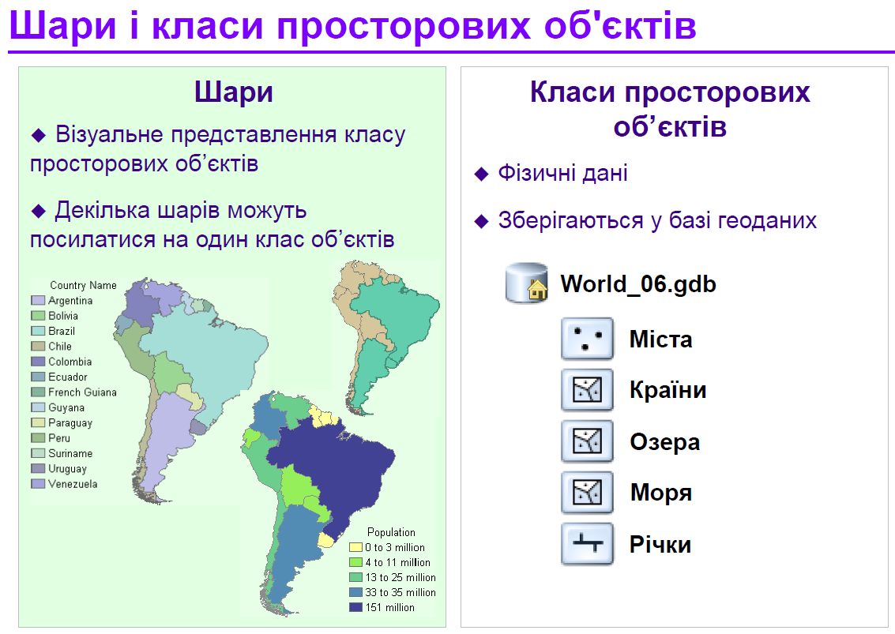
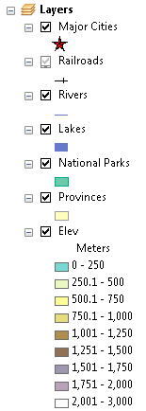
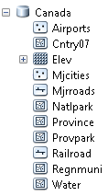
2. Об'єкти в ГІС
Класи об'єктів
у базі даних
Шари карти (Layers)
Карта
Кожен шар посилається
на клас просторових об'єктів (дані)
Шари описують як дані будуть відображатися на карті

Slide 12
2. Об'єкти в ГІС
Класи та шари
Реперні точки
Вузол
Полігон
Озеро
Анотація
Точка
Вузол
Дуга
Класи просторових об’єктів (Feature classes) – це однорідні набори просторових об’єктів з однаковим просторовим представленням, із загальною системою координат і набором атрибутів, що зберігаються в таблиці бази геоданих.

Slide 13
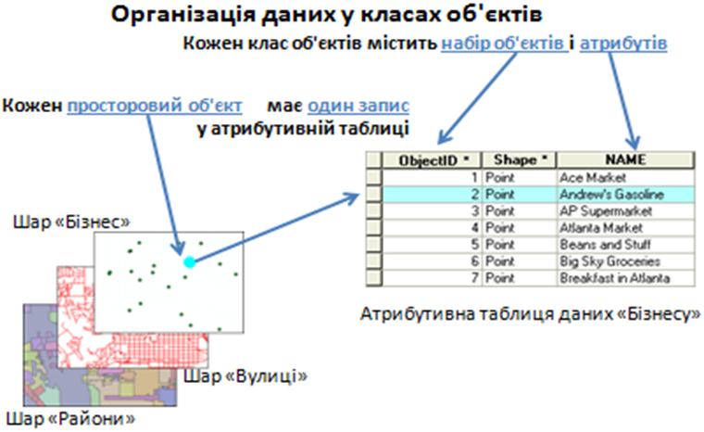
2. Об'єкти в ГІС
Таблиці (Tables) забезпечують описовою інформацією географічні об’єкти, растри і непросторові таблиці атрибутів у базі геоданих.
Ряди в таблиці використовуються для зберігання всіх властивостей географічних об’єктів.
Таблиці містять геометрію просторових об’єктів у колонці Shape.

Slide 14
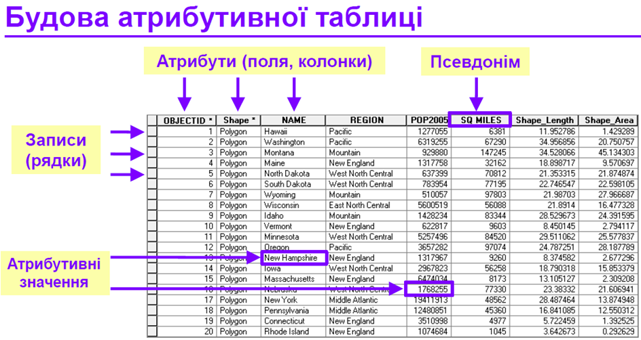
2. Об'єкти в ГІС
У ГІС просторові індекси використовуються для швидшого доступу до об’єктів на певній ділянці карти.

Slide 15
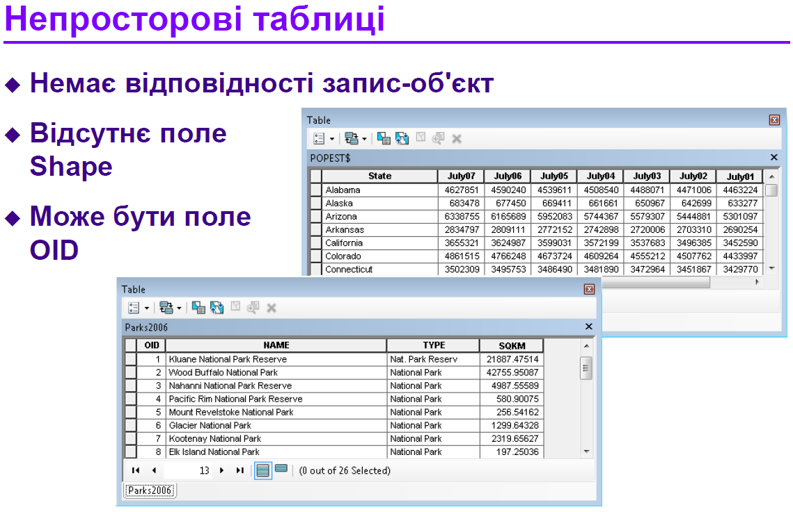
2. Об'єкти в ГІС

Slide 16
2. Об'єкти в ГІС
З’єднання (Joining) – операція зв’язування і фізичного з’єднання двох таблиць атрибутів із використанням їх елементів, загальних для двох таблиць

Slide 17
2. Об'єкти в ГІС
Зв’язування (Relating) – операція, яка встановлює тимчасові зв’язки між записами у двох таблицях, використовуючи загальний ключ в обох.

